Slide 1
OBSŁUGA SYSTEMÓW INFORMACJI PRAWNEJ I EKONOMICZNEJ
mgr Krystyna Rogala
Dr sylwia kotecka-kral

Slide 2
Plan zajęć
KRAJOWY REJESTR SĄDOWY
CENTRALNA EWIDENCJA I INFORMACJA O DZIALNOŚCI GOSPODARCZEJ
PORTAL REJESTRÓW SĄDOWYCH

Slide 3
Krajowy Rejestr Sądowy

Slide 4
Podstawowe informacje
KTÓRY SĄD WE WROCŁAWIU PROWADZI REJESTR?
Rejestr prowadzony jest w systemie teleinformatycznym
Rejestr prowadzą sądy rejonowe (sądy gospodarcze)
Rejestr obejmuje podmioty, na które przepisy ustaw nakładają obowiązek uzyskania wpisu
Minister Sprawiedliwości tworzy Centralną Informację Krajowego Rejestru Sądowego
Rejestr jest jawny
Każdy ma prawo dostępu do danych zawartych w Rejestrze za pośrednictwem Centralnej Informacji
Każdy ma prawo otrzymać, również drogą elektroniczną, poświadczone odpisy, wyciągi, zaświadczenia i informacje z Rejestru
Ustawa z dnia 20 sierpnia 1997 r. o Krajowym Rejestrze Sądowym (t.j. Dz. U. z 2021 r. poz. 112 z późn. zm.).

Slide 5
Rejestr przedsiębiorców
Art. 36 ust. KRS
Rejestr stowarzyszeń, innych organizacji społecznych i zawodowych, fundacji oraz SPZOZ
Rejestr dłużników niewypłacalnych
KRS
Spółki jawne, partnerskie, komandytowe, komandytowo – akcyjne
Spółki kapitałowe
Spółki europejskie
Przedsiębiorstwa państwowe
inne
https://ekrs.ms.gov.pl/

Slide 6
Centralna informacja krajowego rejestru sądowego
Informacje z Krajowego Rejestru Sądowego można uzyskać za pośrednictwem Centralnej Informacji Krajowego Rejestru Sądowego.
Zadania Centralnej Informacji KRS
prowadzenie zbioru informacji Rejestru oraz elektronicznego katalogu dokumentów spółek
udzielanie informacji z Rejestru oraz przechowywanie i udostępnianie kopii dokumentów z katalogu
utworzenie i eksploatacja połączeń Rejestru i katalogu w systemie teleinformatycznym;
utworzenie i eksploatacja połączeń Rejestru z systemem integracji rejestrów
Pobrane samodzielnie wydruki komputerowe aktualnych i pełnych informacji o podmiotach wpisanych do Rejestru mają moc zrównaną z mocą dokumentów wydawanych przez Centralną Informację
Centralna Informacja wydaje odpisy, wyciągi i zaświadczenia oraz udziela informacji z Rejestru, które mają moc dokumentów urzędowych, jeżeli zostały wydane w postaci papierowej lub elektronicznej
Centralna Informacja wydaje z katalogu, za pośrednictwem systemu teleinformatycznego, dokumenty złożone w postaci elektronicznej albo kopie dokumentów złożonych w postaci papierowej poświadczone za zgodność z dokumentami znajdującymi się w aktach rejestrowych podmiotu.
Centralna Informacja udostępnia bezpłatnie, w ogólnodostępnych sieciach teleinformatycznych, aktualne i pełne informacje o podmiotach wpisanych do Rejestru oraz listę dokumentów zawartych w katalogu.
OPŁATY

Slide 7
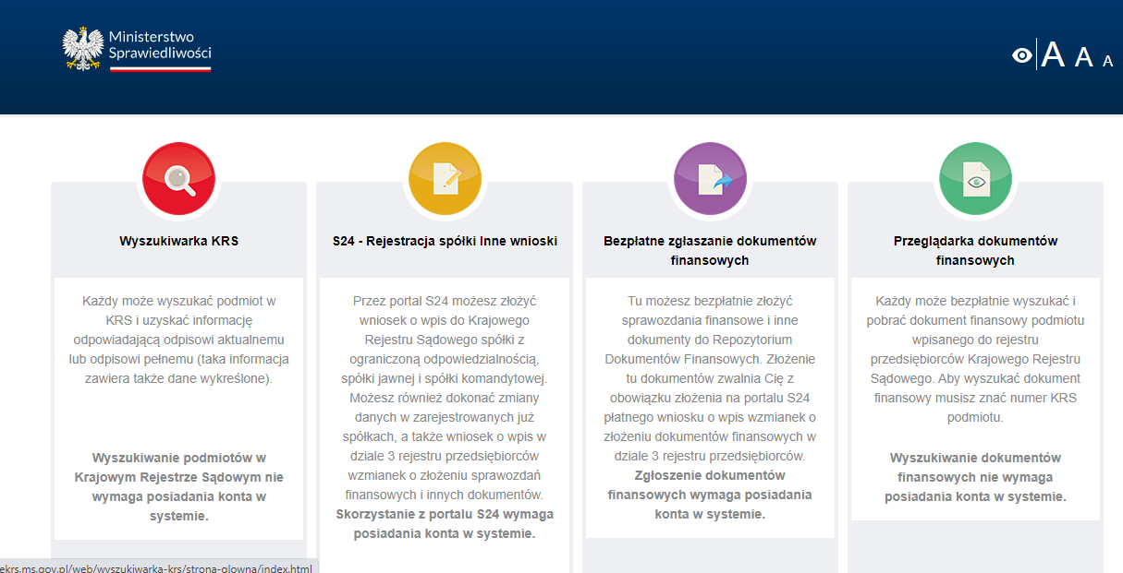
https://ekrs.ms.gov.pl/

Slide 8
Repozytorium dokumentów finansowych
Dla każdego podmiotu obowiązanego do składania dokumentów finansowych do Rejestru prowadzi się w systemie teleinformatycznym repozytorium dokumentów finansowych
Każdy ma prawo przeglądania repozytorium dokumentów finansowych.
Centralna Informacja bezpłatnie udostępnia dokumenty z repozytorium dokumentów finansowych za pośrednictwem ogólnodostępnych sieci teleinformatycznych.

Slide 9
E-krs
Ustawa z dnia 26 stycznia 2018 r. o zmianie ustawy o Krajowym Rejestrze Sądowym oraz niektórych innych ustaw
Wejście w życie z dniem 1 lipca 2021 r.
Wszystkie wnioski do rejestru przedsiębiorców KRS składane są elektronicznie

Slide 10
Art. 19. uKRS [Wniosek o wpis do Rejestru; Postępowanie rejestrowe; eKRS]
1. Wpis do Rejestru jest dokonywany na wniosek, chyba że przepis szczególny przewiduje wpis z urzędu.
2. Wnioski dotyczące podmiotu podlegającego wpisowi do rejestru przedsiębiorców składa się wyłącznie za pośrednictwem systemu teleinformatycznego.
3. Wniosek o wpis w rejestrze, o którym mowa w art. 1 ust. 2 pkt 2, składa się na urzędowym formularzu lub jego kopii albo za pośrednictwem systemu teleinformatycznego. Formularz zawiera niezbędne pouczenia dla stron dotyczące sposobu jego wypełniania, wnoszenia i skutków niedostosowania wniosku do wymagań przewidzianych dla pism procesowych.
4. Wnioski inne niż o wpis dotyczące podmiotów, o których mowa w art. 1 ust. 2 pkt 2, można składać także za pośrednictwem systemu teleinformatycznego.

Slide 11
Załącznik do wniosku – akt notarialny
Centralne Repozytorium Elektronicznych Wypisów Aktów Notarialnych (CREWAN) działa od 9 kwietnia 2018 r.
Są w nim gromadzone i przechowywane elektroniczne wypisy aktów notarialnych, które zawierają w swej treści dane stanowiące podstawę wpisu do rejestru przedsiębiorców Krajowego Rejestru Sądowego albo podlegające złożeniu do akt rejestrowych podmiotu wpisanego do rejestru przedsiębiorców Krajowego Rejestru Sądowego.

Slide 12
Akta rejestrowe
Dla podmiotu wpisanego do Rejestru prowadzi się odrębne akta rejestrowe obejmujące w szczególności dokumenty stanowiące podstawę wpisu.
Akta rejestrowe dla podmiotów wpisanych do rejestru przedsiębiorców prowadzi się wyłącznie w systemie teleinformatycznym.
Akta rejestrowe prowadzone w postaci papierowej nie podlegają przetworzeniu na akta prowadzone w systemie teleinformatycznym.
Akta rejestrowe prowadzone w systemie teleinformatycznym nie podlegają przetworzeniu na postać papierową.

Slide 13
Elektroniczny katalog dokumentów
Katalog obejmuje następujące dokumenty spółek z ograniczoną odpowiedzialnością, spółek akcyjnych, spółek komandytowo-akcyjnych i spółek europejskich:
1) akty założycielskie, umowy oraz statuty, jeżeli są oddzielnymi aktami, a także uchwały o ich zmianie;
2) teksty jednolite dokumentów wymienionych w pkt 1;
3) uchwały o zmianie wysokości kapitału zakładowego, jeżeli nie wymagały jednoczesnej zmiany umowy lub statutu;
4) o powołaniu lub odwołaniu członków organów spółek oraz oświadczenia o ich rezygnacji;
5) roczne sprawozdania finansowe oraz roczne skonsolidowane sprawozdania finansowe grup kapitałowych w rozumieniu przepisów o rachunkowości, odpisy uchwał o zatwierdzeniu tych sprawozdań i podziale zysku lub pokryciu straty, a także sprawozdania z badania i sprawozdania z działalności jednostek, sprawozdania z płatności na rzecz administracji publicznej oraz skonsolidowane sprawozdania z płatności na rzecz administracji publicznej, jeżeli obowiązek ich sporządzenia wynika z przepisów szczególnych;
Każdy ma prawo otrzymać z katalogu, drogą elektroniczną, poświadczone kopie dokumentów wymienionych w ust. 1

Slide 14
Portal rejestrów sądowych
System teleinformatyczny Ministerstwa Sprawiedliwości służący do udostępniania usług rejestrów sądowych dla obywateli. W obecnej odsłonie dostępne są usługi związane z formularzami elektronicznymi KRS
Wszystkie funkcje w jednym miejscu
https://prs.ms.gov.pl/

Slide 15
Podstawowe założenie KRZ – dwustronna elektroniczna komunikacja Sądu z uczestnikami postępowania
TRÓJSTRONNA

Slide 16
Funkcja rejestru
Funkcja informacyjna
Funkcja komunikacyjna (doręczenia pism i innych dokumentów)
Funkcja portalu orzeczniczego

Slide 17
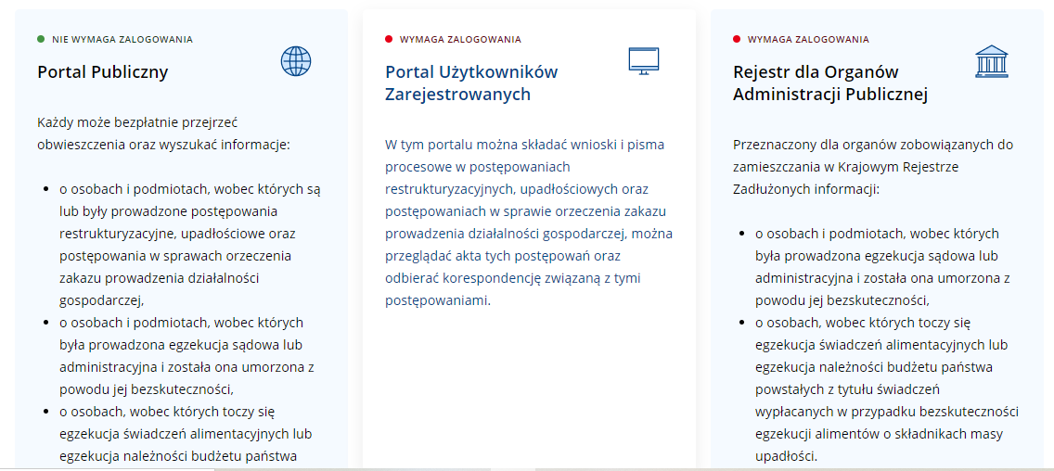

Slide 18
KRZ JAKO SYSTEM TELEINFORMATYCZNY OBSŁUGUJĄCY POSTĘPOWANIE UPADŁOŚCIOWE I POSTĘPOWANIA RESTRUKTURYZACYJNE

Slide 19
Podstawowe informacje
Indywidualne konto
Wnoszenie pism za pośrednictwem systemu – wyjątki
Doręczenia elektroniczne – wyjątki
Orzeczenia w systemie teleinformatycznym
Akta elektroniczne

Slide 20
Monitor sądowy i gospodarczy
Ustawa z dnia 22.12.1995 r. o wydawaniu Monitora Sądowego i Gospodarczego
Rozporządzenie Ministra Sprawiedliwości z dnia 13.05.2014 r. w sprawie wydawania i rozpowszechniania Monitora Sądowego i Gospodarczego
https://ems.ms.gov.pl/msig/przegladaniemonitorow

Slide 21
Art. 13.1. Wpisy do Rejestru podlegają obowiązkowi ogłoszenia w Monitorze Sądowym i Gospodarczym, chyba że ustawa stanowi inaczej.
Art. 14. [Niemożność powoływania się na danie nieujawnione w Rejestrze] Podmiot obowiązany do złożenia wniosku o wpis do Rejestru nie może powoływać się wobec osób trzecich działających w dobrej wierze na dane, które nie zostały wpisane do Rejestru lub uległy wykreśleniu z Rejestru.
Art. 15. 1. [Domniemanie znajomości ogłoszonych wpisów] Od dnia ogłoszenia w Monitorze Sądowym i Gospodarczym nikt nie może zasłaniać się nieznajomością ogłoszonych wpisów. Jednak w odniesieniu do czynności dokonanych przed upływem szesnastego dnia od dnia ogłoszenia podmiot wpisany do Rejestru nie może powoływać się na wpis wobec osoby trzeciej, jeżeli ta udowodni, że nie mogła wiedzieć o treści wpisu.
2. W przypadku rozbieżności między wpisem do Rejestru a ogłoszeniem w Monitorze Sądowym i Gospodarczym obowiązuje wpis w Rejestrze. Jednak osoba trzecia może powoływać się na treść ogłoszenia, chyba że podmiot wpisany do Rejestru udowodni, że osoba trzecia wiedziała o treści wpisu.
3. Osoba trzecia może się powoływać na dokumenty i dane, w odniesieniu do których nie dopełniono jeszcze obowiązku ogłoszenia, jeżeli niezamieszczenie ogłoszenia nie pozbawia jej skutków prawnych.

Slide 22
Art. 16. [Niemożność zasłaniania się nieznajomością treści wpisu w Rejestrze] Jeżeli wpis do Rejestru nie podlega obowiązkowi ogłoszenia w Monitorze Sądowym i Gospodarczym, to nikt nie może zasłaniać się nieznajomością treści wpisu w Rejestrze, chyba że mimo zachowania należytej staranności nie mógł wiedzieć o wpisie.
Art. 17. [Domniemanie prawdziwości wpisów do Rejestru]
1. Domniemywa się, że dane wpisane do Rejestru są prawdziwe.
2. Jeżeli dane wpisano do Rejestru niezgodnie ze zgłoszeniem podmiotu lub bez tego zgłoszenia, podmiot ten nie może zasłaniać się wobec osoby trzeciej działającej w dobrej wierze zarzutem, że dane te nie są prawdziwe, jeżeli zaniedbał wystąpić niezwłocznie z wnioskiem o sprostowanie, uzupełnienie lub wykreślenie wpisu.
Art. 18. [Odpowiedzialność odszkodowawcza za zgłoszenie nieprawdziwych danych oraz niezgłoszenie obowiązkowych danych]
1. Podmiot wpisany do Rejestru ponosi odpowiedzialność za szkodę wyrządzoną zgłoszeniem do Rejestru nieprawdziwych danych, jeżeli podlegały obowiązkowi wpisu na jego wniosek, a także niezgłoszeniem danych podlegających obowiązkowi wpisu do Rejestru w ustawowym terminie, chyba że szkoda nastąpiła wskutek siły wyższej albo wyłącznie z winy poszkodowanego lub osoby trzeciej, za którą nie ponosi odpowiedzialności.
2. Jeżeli do Rejestru jest wpisana osobowa spółka handlowa, odpowiedzialność, o której mowa w ust. 1, ponoszą solidarnie ze spółką osoby odpowiadające za zobowiązania spółki całym swoim majątkiem

Slide 23
Centralnej ewidencji i informacja o działalności Gospodarczej
Podstawa prawna: ustawa z dnia 06.03.2018 r. o Centralnej Ewidencji i Informacji o Działalności Gospodarczej i Punkcie Informacji dla Przedsiębiorcy
Prowadzona w systemie teleinformatycznym przez ministra właściwego do spraw gospodarki
Jawny
Bezpłatny
https://prod.ceidg.gov.pl/ceidg.cms.engine/

Slide 24
ZADANIA CEIDG
Ewidencjonowanie przedsiębiorców bd osobami fizycznymi
Udostępnianie informacji o przedsiębiorcach i innych podmiotach
Udostępnianie informacji o zakresie i terminie zmian we wpisach do CEIDG oraz w informacjach i danych udostępnianych w CEIDG
Umożliwienie wglądu do danych bezpłatnie udostępnianych przez CI KRS
Udostępnienie informacji o ustanowionym pełnomocniku lub prokurencie, w tym zakresie udzielonego pełnomocnictwa lub o rodzaju i sposobie wykonywania prokury

Slide 25
Ćwiczenia
Zadanie 1 – Na podstawie wyświetlonych paragonów ustalcie dokładne dane pozwanego i powoda.
Zadanie II - Na podstawie podanego numer KRS Powoda sprawdźcie za jaki okres sprawozdawczy spółka złożyła ostatnie sprawozdanie finansowe i jaki wynik finansowy netto osiągnęła za ten okres.
Zadanie III – Na podstawie podanego numeru KRS Pozwanego sprawdźcie akta rejestrowe spółki – czy spółka złożyła wniosek o zmianę wpisu po 01.07.2021 r. , jaki jest status wniosku?
Zadanie IV – Otrzymaliście informacje, że wasz kontrahent ma kiepską sytuację finansową. Sprawdźcie czy toczy się wobec niego postępowanie upadłościowe (po 1.12.2021)? Jeśli tak to na jakim jest etapie?

Slide 26
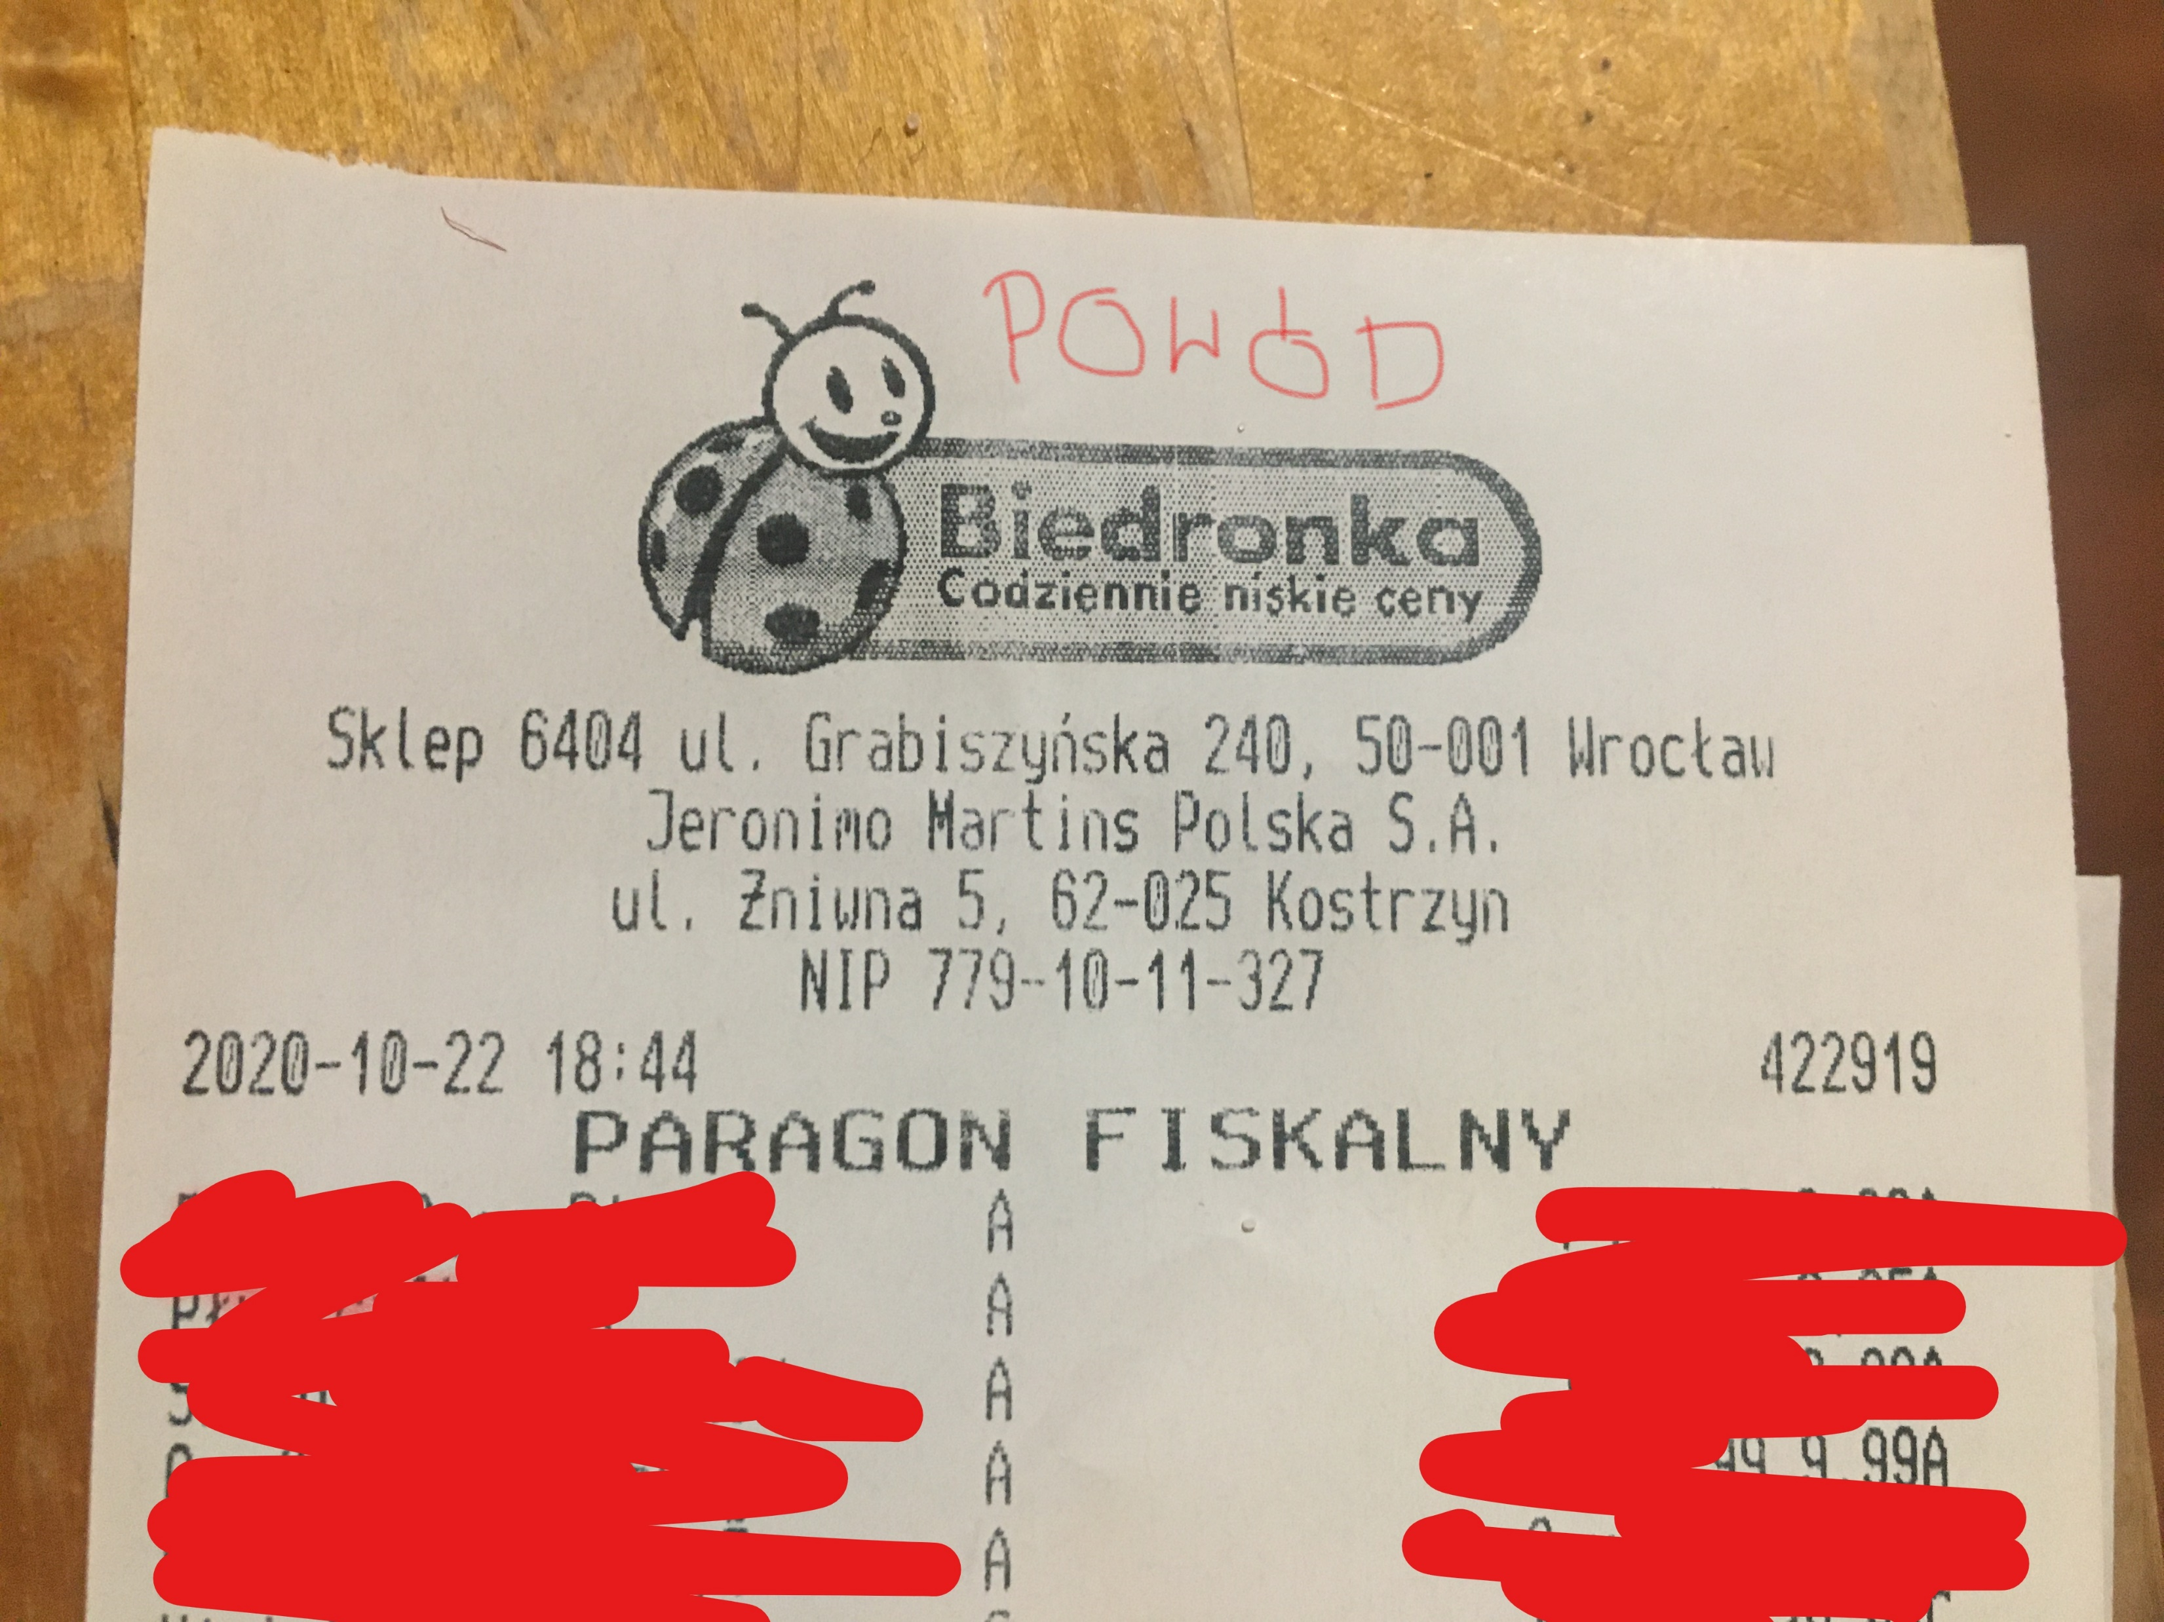

Slide 27
Zadanie II i III
KRS 0000685455

Slide 28
Zadanie IV
Dane kontrahenta: "ORDIPOL” Sp. z o.o.

Slide 29
Dziękuję za uwagę

